Slide 1
綠燈注意轉彎車，
該停該走看仔細。
宣講人：
行人教案四

Slide 2

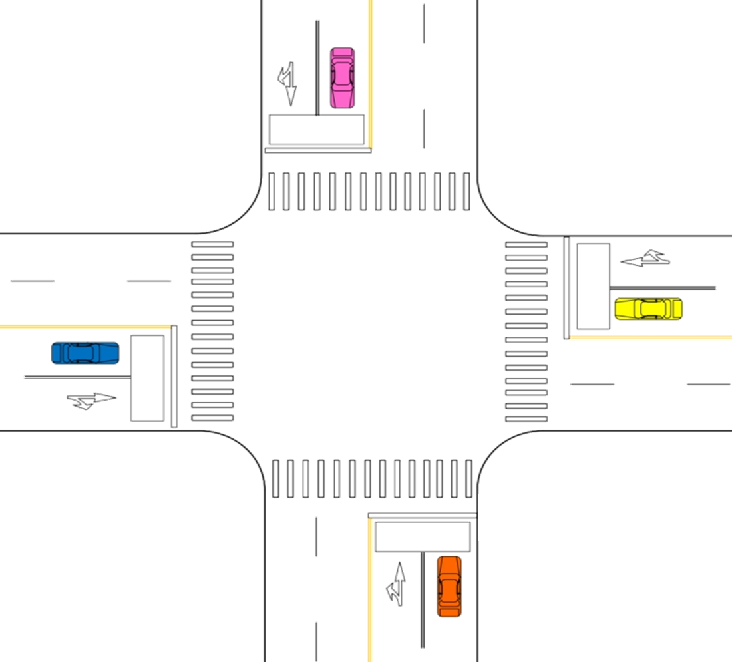


行人綠燈通行時能安全過馬路嗎？
行人綠燈走行穿線會被撞到嗎？
哪些車輛也在綠燈通行中？
行人會與哪些車輛發生衝突？
2
車輛綠燈
車輛紅燈
1
3
車輛紅燈
車輛綠燈
4
2

Slide 3
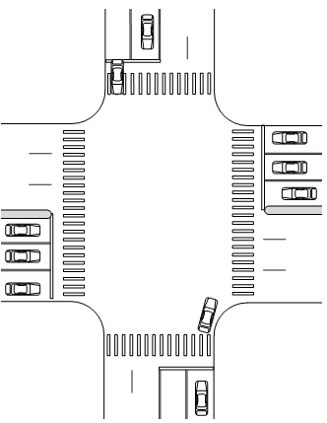
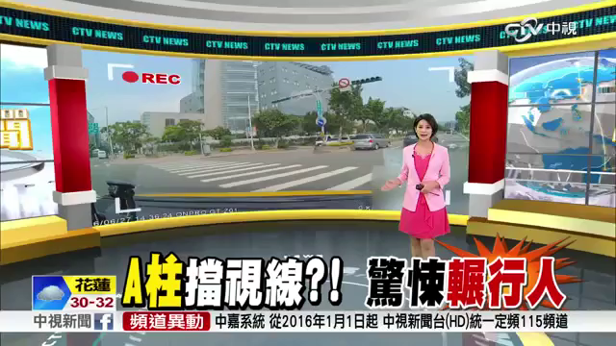



車禍怎麼發生呢?
駕駛忽略A柱問題，行人未注意轉彎車，造成事故發生。
車輛綠燈
車輛紅燈
車輛綠燈
3

Slide 4
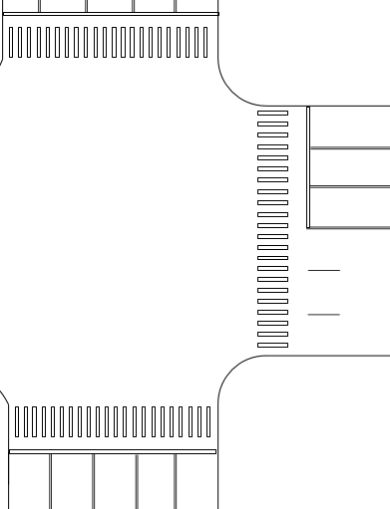
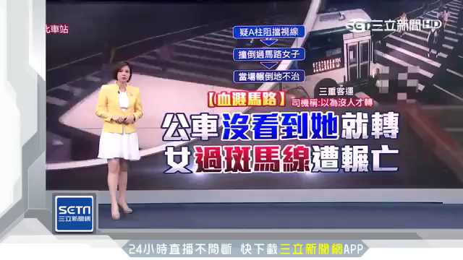

車禍怎麼發生呢?
駕駛忽略A柱問題，行人未注意轉彎車，
造成事故發生。
行人綠燈

Slide 5

播放影片—我家阿公的日常

Slide 6
汽車A柱問題

Slide 7
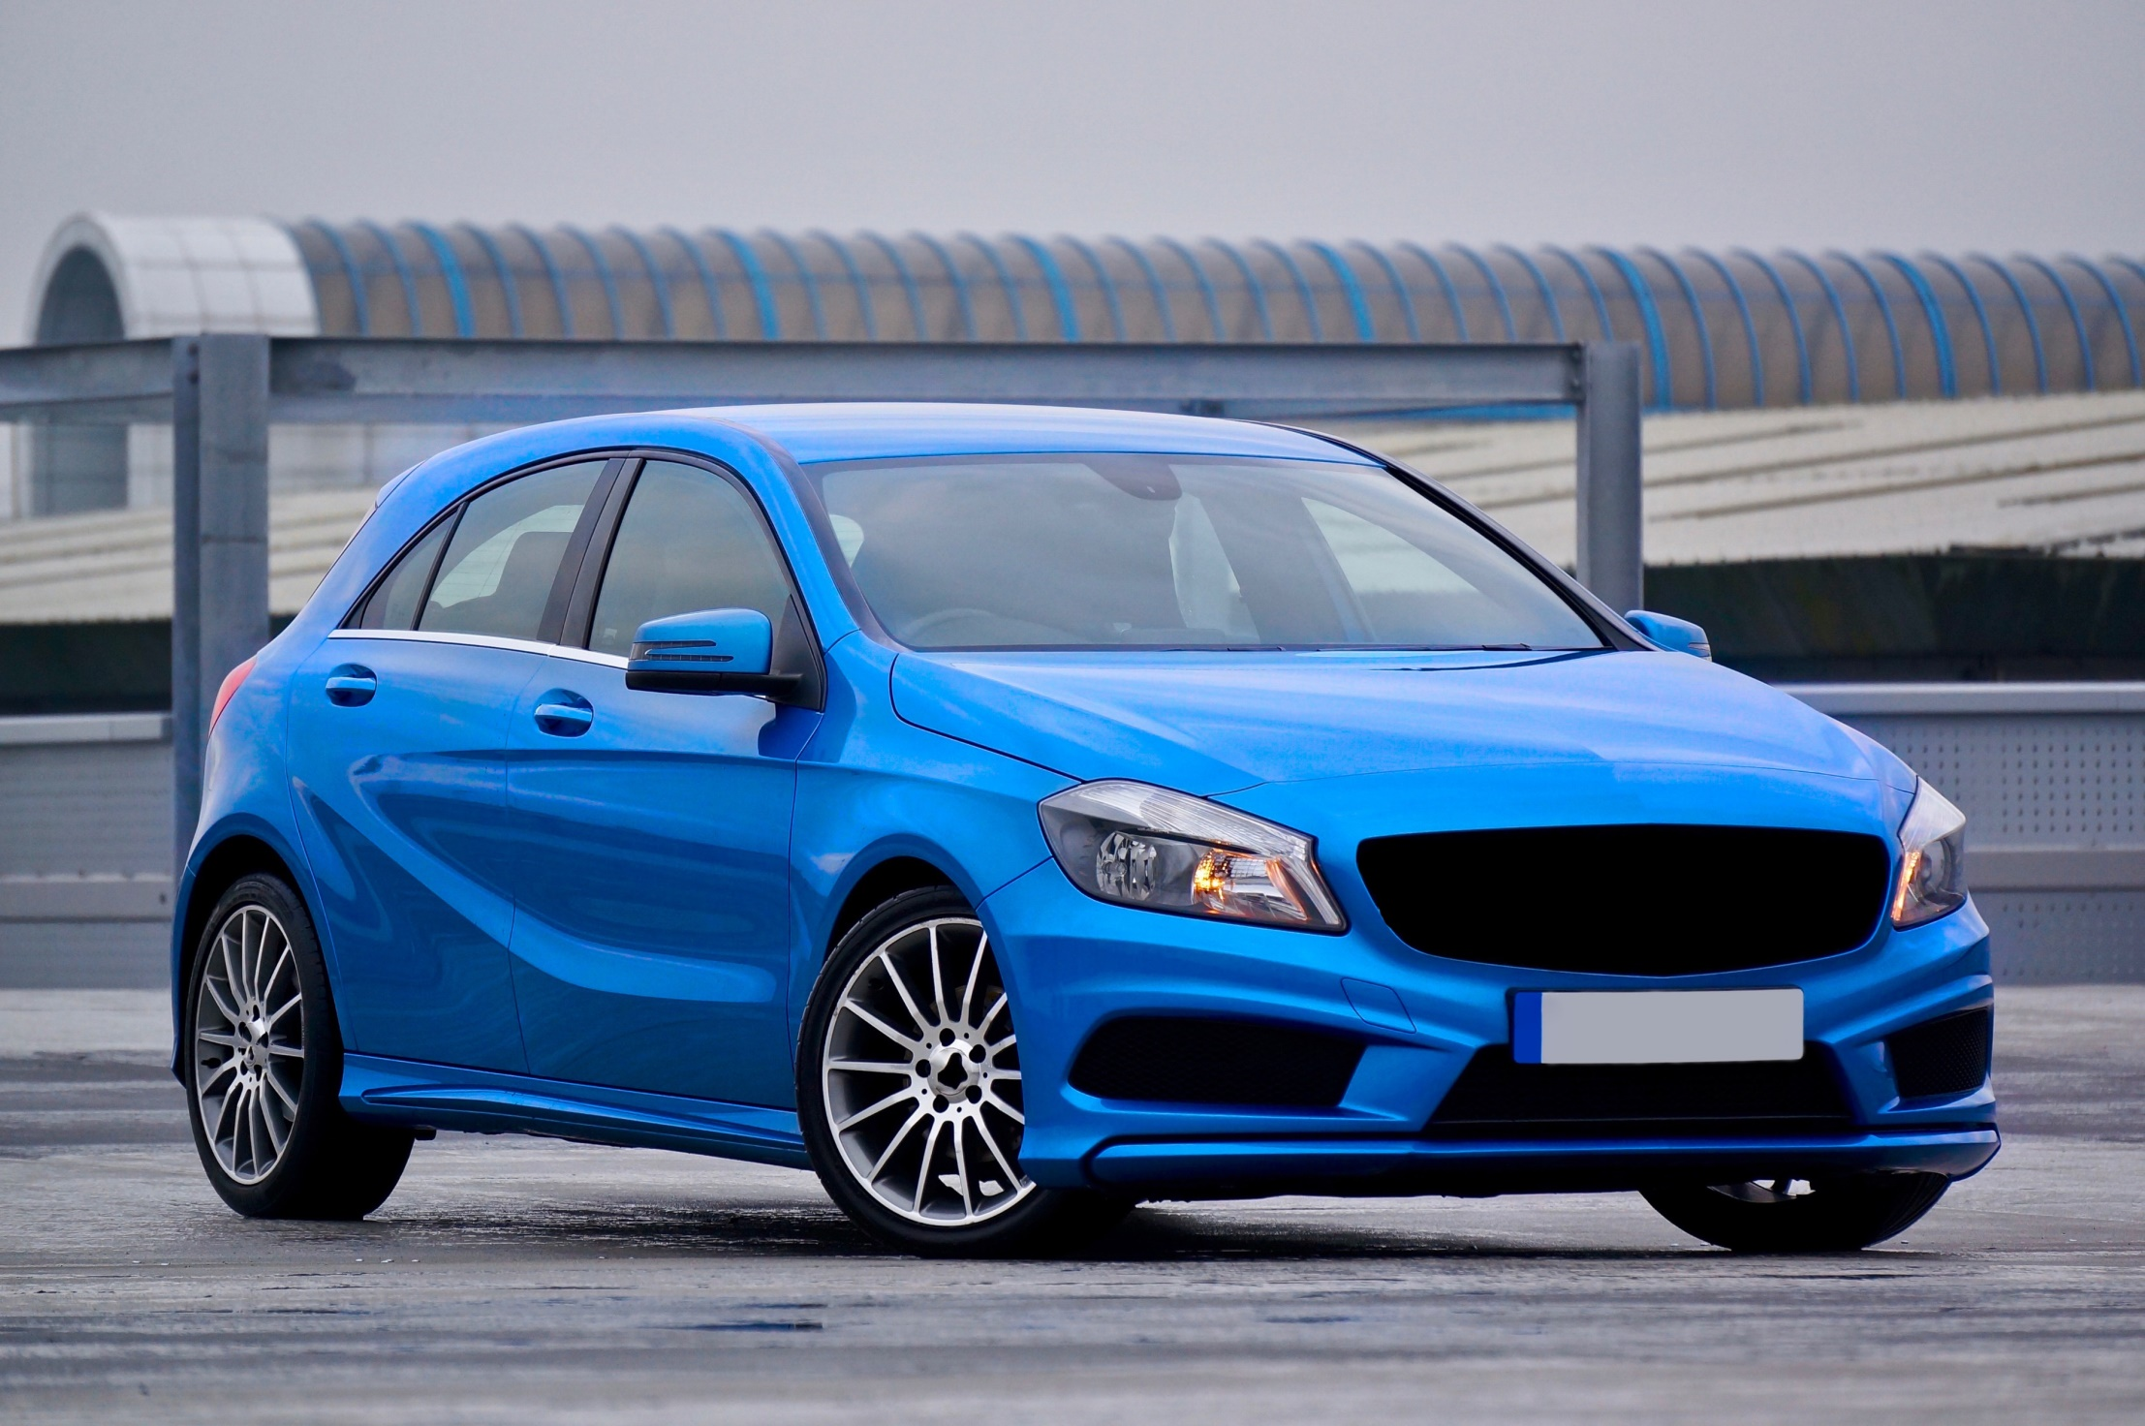
A柱在哪裡?
B柱
A柱
C柱
A柱
7

Slide 8
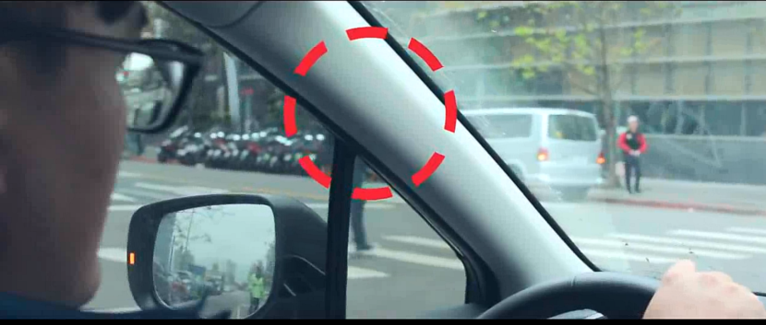
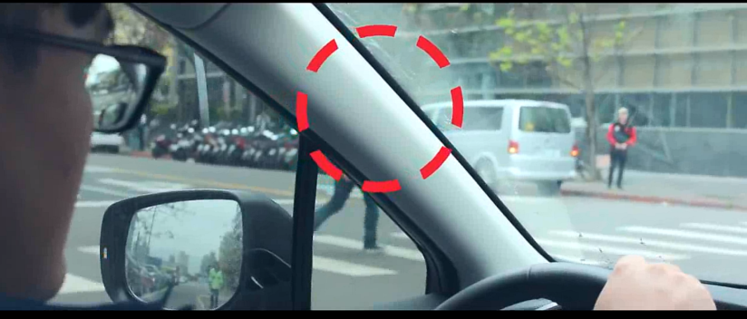
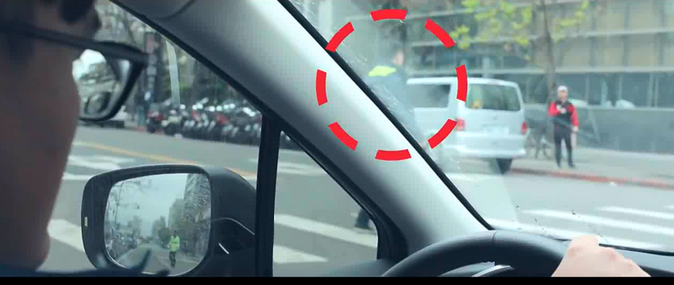
為何車輛A柱會擋住視線?
左邊的A柱：
  影響左轉時的視線
右邊的A柱：
  影響右轉時的視線
行人穿越路口時，要想到
「駕駛有可能沒看到我」，
自己注意道路上的轉彎車。

Slide 9
行人與轉彎車的衝突

Slide 10
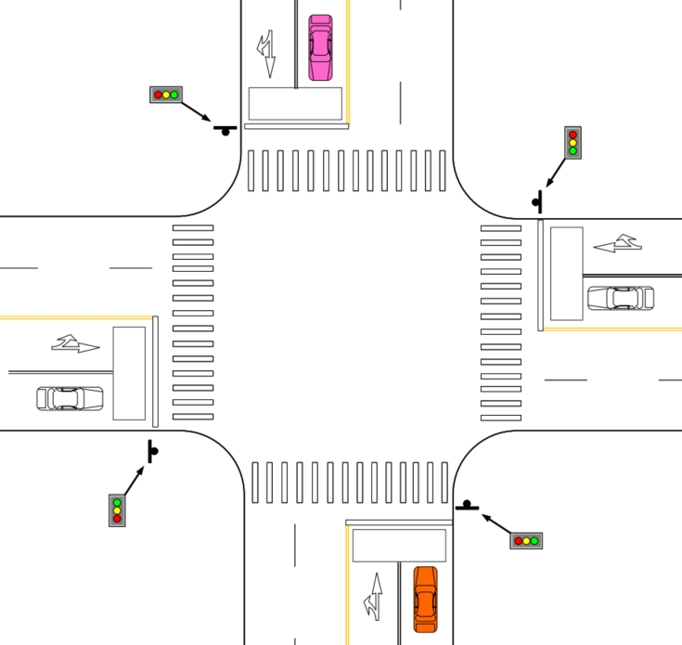

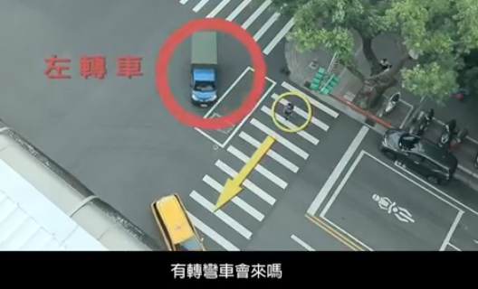
行人與轉彎車衝突
1
路口在行人穿越方向的右方有哪些衝突車?
  右後方左轉車
  前方右轉車
車輛綠燈
車輛紅燈
車輛紅燈
2
車輛綠燈
10
10

Slide 11
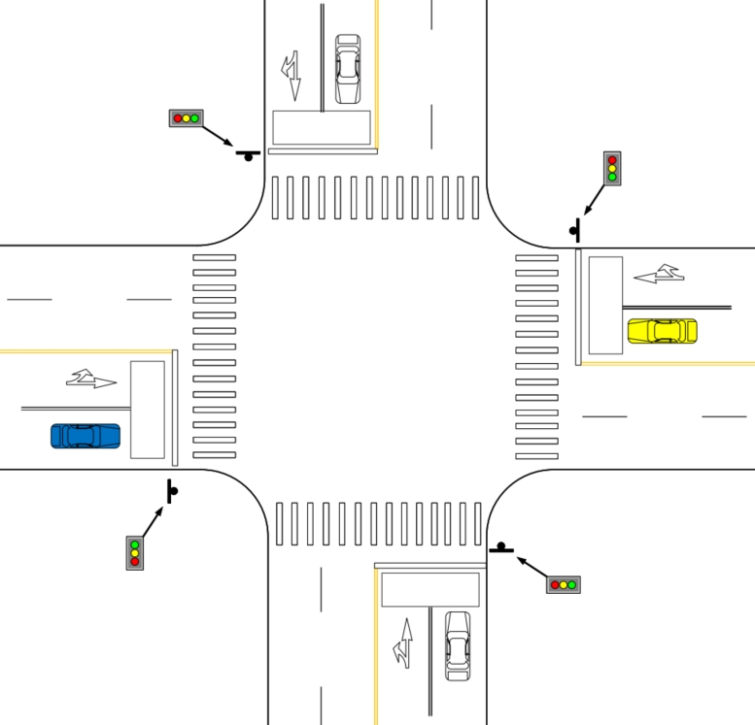
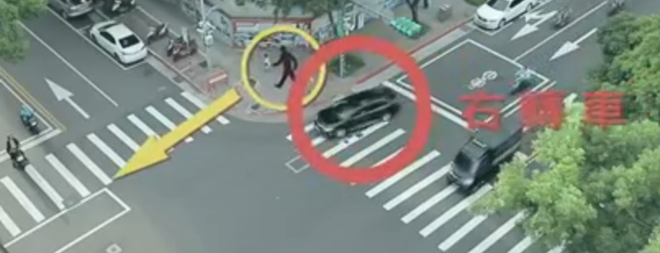
行人與轉彎車衝突
路口在行人穿越方向的左方有哪些衝突車?
  同向右轉車
  對向左轉車
3
車輛紅燈
車輛紅燈
4
車輛綠燈
11

Slide 12

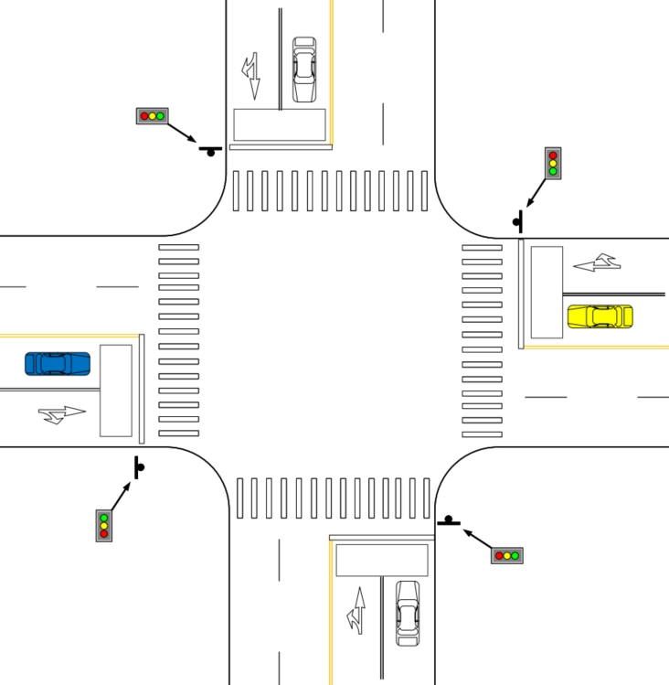

還有，要注意闖紅燈的車！
車輛綠燈
左右察看來車
車輛紅燈
6
5
車輛紅燈
車輛綠燈
12

Slide 13
過馬路要時時注意左右來車及轉彎車

Slide 14
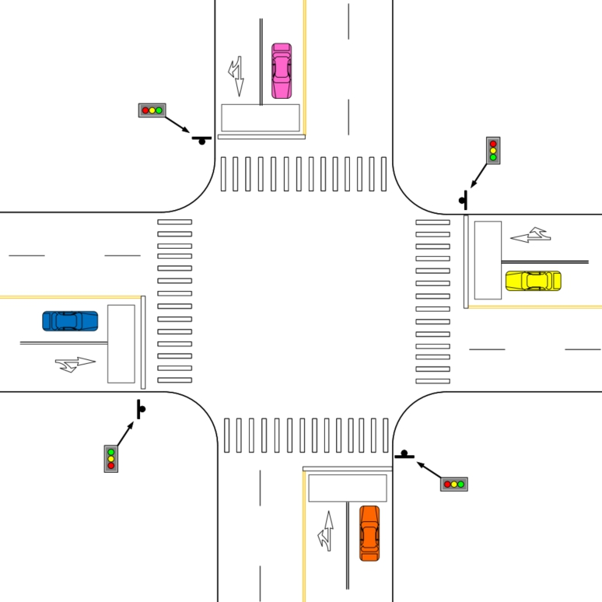

你有注意到這些車嗎?
路口在行人穿越方向的右側。
左看右看確認無闖紅燈之車輛。
注意右後方的左轉車。
注意前方的右轉車。
車輛綠燈
車輛紅燈
若看到車輛未減速，
可能駕駛沒看到我，
我會讓車先過。
車輛紅燈
車輛綠燈
14
14
14
14
14
14

Slide 15

你有注意到這些車嗎?
路口在行人穿越方向的左側。
左看右看確認無闖紅燈之車輛。
注意左後方的右轉車。
注意前方的左轉車。
車輛綠燈
車輛紅燈
若看到車輛未減速，
可能駕駛沒看到我，
我會讓車先過。
車輛紅燈
車輛綠燈
15
15

Slide 16
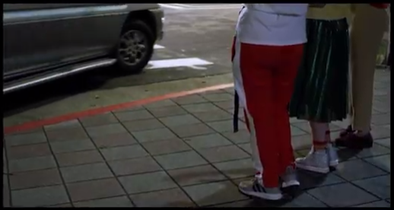
停等時站在哪裡較安全?
等候綠燈位置離路口邊緣三步，以避免被轉彎車撞到。
退後三步等候
16

Slide 17
再次叮嚀……
行人穿越路口時要想到「駕駛可能看不到我」，
時時注意是否有轉彎車，也需注意是否有闖紅燈車輛。
若看到車輛未減速，先讓車通過後，再穿越道路。
還有……
等候綠燈位置離路口邊緣三步，以避免被車子撞到。

Slide 18
大家來想想……

Slide 19
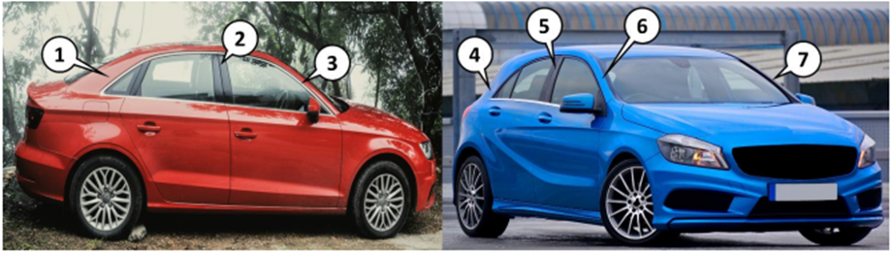
1.請問哪些編號的位置是A柱?
19

Slide 20
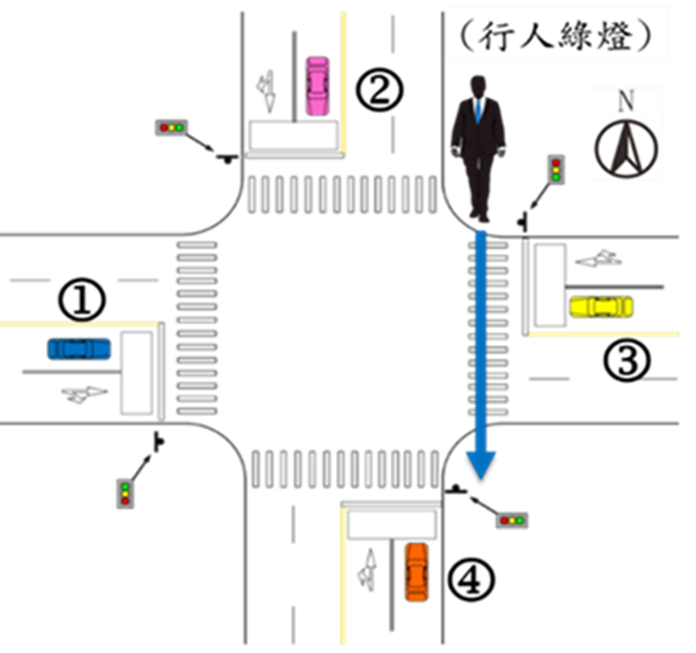
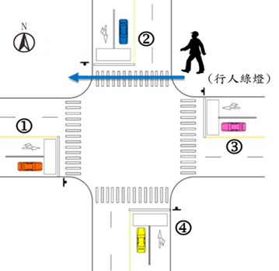

2.請畫出行人綠燈穿越路口，須注意哪些來車?
(1)請畫出闖紅燈車的行駛方向
車輛紅燈
車輛綠燈
車輛綠燈
車輛紅燈
車輛綠燈
車輛紅燈
車輛紅燈
車輛綠燈
4
4
20
20

Slide 21
2.請畫出行人綠燈穿越路口，須注意哪些來車?
(2)請畫出轉彎車的行駛方向
車輛紅燈
車輛綠燈
車輛綠燈
車輛紅燈
車輛綠燈
車輛紅燈
車輛紅燈
車輛綠燈
4
4
21
21
21

Slide 22
3.請問行人在綠燈穿越路口時，何者是正確的作為？
(1)行人只要注意左右，有沒有闖紅燈的車輛。
(2)行人要時時注意，是否有闖紅燈車或是轉彎車。
(3)車輛一定會讓行人先過，所以不用注意任何車輛。
22

Slide 23
4.請問行人在綠燈穿越路口前，何者是正確的作為？
(1)等待綠燈時應該要站在路緣，這樣綠燈一亮才可以馬上穿越路口。
(2)等候綠燈位置離路口邊緣三步，以避免被轉彎車撞到。
23

